Slide 1
Compacto
Quant challenge finals

Slide 2

Eredmények

Slide 3

Profit maximalizálás, stabilitás
Nagy hozam esetén a farmer könnyen csinál pénzt
A megoldás:
Kis hozam bekövetkeztekor biztonságot adhatnak a put-ok
Nagy várható érték és kis szórás
Farmer
Célunk a minél kisebb kockázat előidézése

Slide 4
Tartalom
Határozzunk meg, mennyit vásároljunk az egyes opciókból, megfelelve a kvantilis követelményeknek, hogy maximalizáljuk a várható bevételt.
Végső Cél
Fő kihívás
Tegyünk eleget a kvantilis követelményeknek
Random generálunk értékeket, amíg megfelel a követelményeknek, majd optimalizáljuk az értékeket, hogy minél nagyobb várható bevételt érjünk el, közben megfelelve a követelményeknek.
Megoldás
Eredmény
Jelentősen lecsökkentjük a szórást és ezzel a kockázatot, megtartva a magas várható értéket.

Slide 5
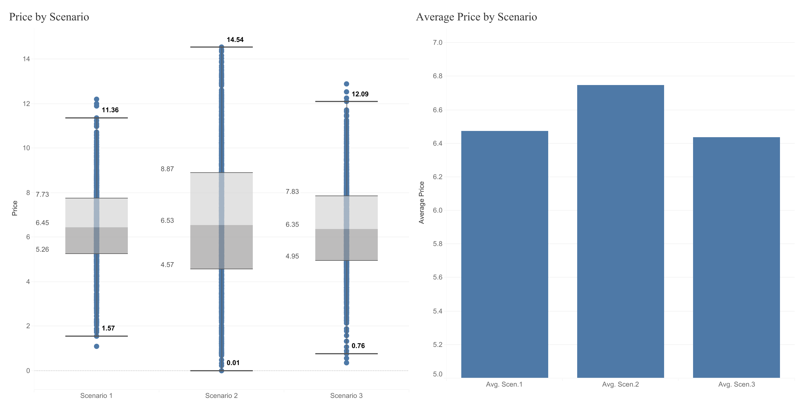

Slide 6
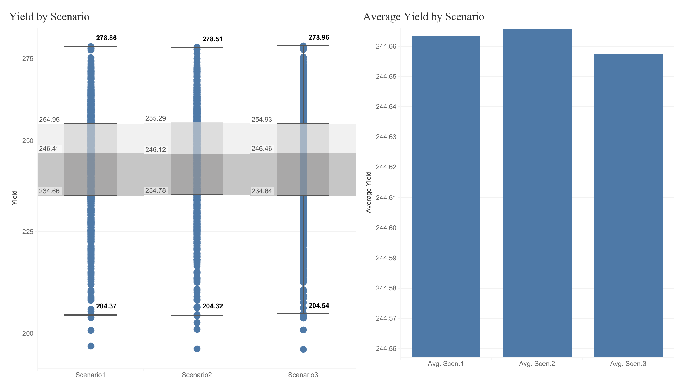

Slide 7
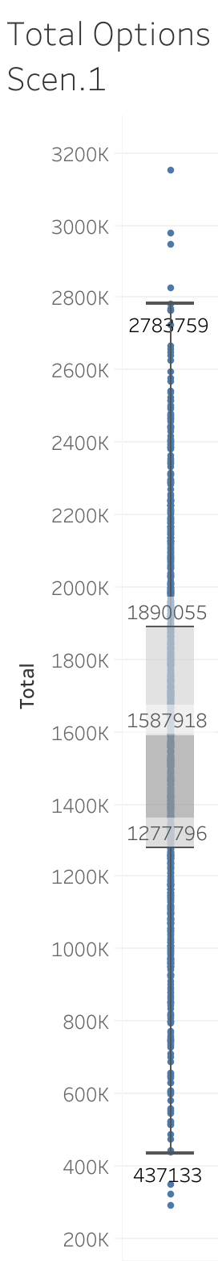
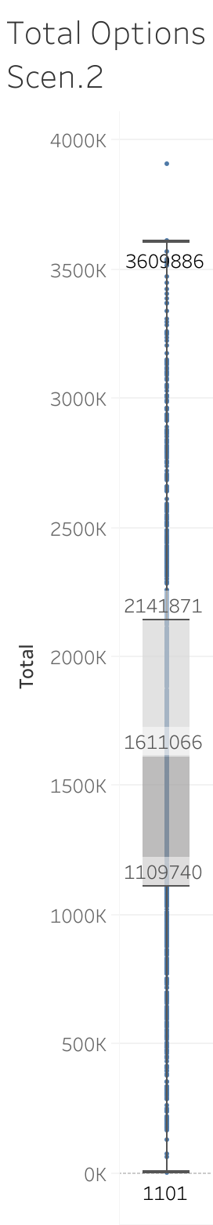
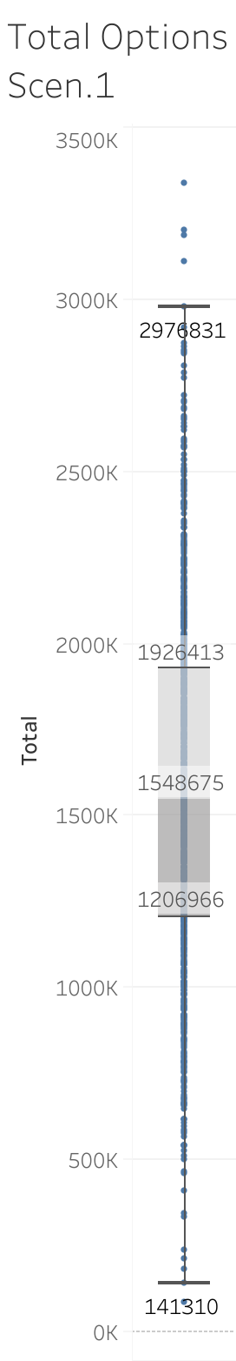
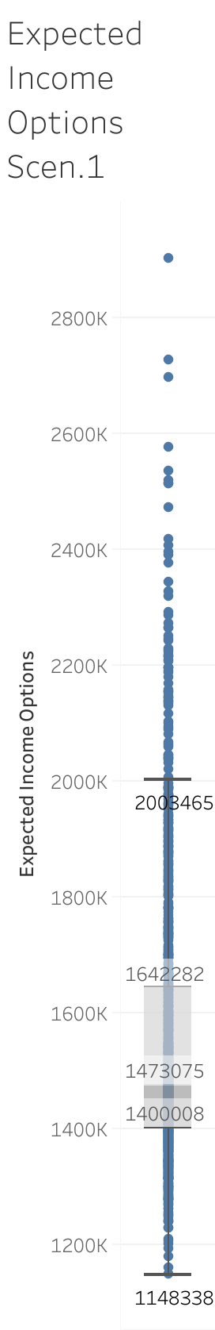
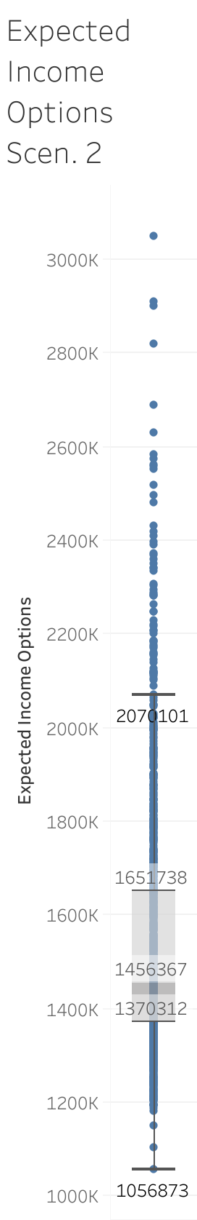
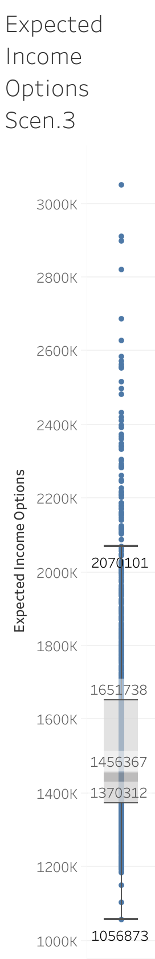

Slide 8
Színskála
+ Ebrima

Slide 9
Hasznos és fun ábrák

Slide 10
50%
90%
SmartCap, a sensor-rigged helmet, continually monitors common signs of fatigue and inattention to cut down incidents
SmartCap, a sensor-rigged helmet, continually monitors common signs of fatigue and inattention to cut down incidents
80%
60%
SmartCap, a sensor-rigged helmet, continually monitors common signs of fatigue and inattention to cut down incidents
SmartCap, a sensor-rigged helmet, continually monitors common signs of fatigue and inattention to cut down incidents

Slide 11

SmartCap
a sensor-rigged helmet, continually monitors common signs of fatigue and inattention
SmartCap
a sensor-rigged helmet, continually monitors common signs of fatigue and inattention
SmartCap
a sensor-rigged helmet, continually monitors common signs of fatigue and inattention

Slide 12

2018
2019
2020
2021
2022
SmartCap, a sensor-rigged helmet, continually monitors common signs of fatigue and inattention
SmartCap, a sensor-rigged helmet, continually monitors common signs of fatigue and inattention
SmartCap, a sensor-rigged helmet, continually monitors common signs of fatigue and inattention
SmartCap, a sensor-rigged helmet, continually monitors common signs of fatigue and inattention
SmartCap, a sensor-rigged helmet, continually monitors common signs of fatigue and inattention

Slide 13

Titletitle
Titletitle
SmartCap, a sensor-rigged helmet, continually monitors common signs of fatigue and inattention to cut down incidents
SmartCap, a sensor-rigged helmet, continually monitors common signs of fatigue and inattention to cut down incidents
SmartCap, a sensor-rigged helmet, continually monitors common signs of fatigue and inattention to cut down incidents
SmartCap, a sensor-rigged helmet, continually monitors common signs of fatigue and inattention to cut down incidents
Titletitle
Titletitle

Slide 14



83%
SmartCap, a sensor-rigged helmet, continually monitors common signs
SmartCap, a sensor-rigged helmet, continually monitors common signs
SmartCap,
a sensor-rigged helmet, continually monitors common signs

Slide 16
Kutatásomban a fogyasztói utazás első szakaszára fókuszáltam.
Fogyasztói utazás térképe
Kérdőíves kutatás
„Melyik étterem elégíti ki leginkább az igényeimet, és melyik kínálja a számomra megfelelő ár-érték arányt?”
„Melyik menü a számomra leginkább ideális?
Mennyire segítőkész és hozzáértő a személyzet?
„Mennyire fontos a vállalat számára a véleményem?
Ajánlanám ismerőseimnek a szolgáltatást?
Előzetes érintkezési pontok
Központi érintkezési pontok
Utólatos érintkezési pontok
Igény felmerülése
Döntés
meghozása
Étterem
felkeresése
Fizetés
és távozás
Visszacsatolás
Word-of-Mouth
Információ-gyűjtés
Rendelés
Étkezés
Értékelések írása
3. Kutatási módszertan

Slide 17



További fotók által a fogyasztók értékelték az éttermek belső kialakítását és az egyes ételek által sugallt minőséget is.
Nem szignifikáns különbség (p=0,05 szinten):
B-E
Szignifikáns különbség minden kombinációra (p=0,05 szinten)
Nem szignifikáns különbség (p=0,05 szinten):
A-D, B-C-E
4. Elemzés és eredmények

Slide 18
A fogyasztók többsége előzetesen tudatosan informálódik, ezen folyamat során pedig mások korábbi élményei és a vizuális anyagok befolyásolják várakozásaikat.
Előnyös pontok
Kritikus pontok
Javaslatok
Látható vonalon belüli konyha
Ételek felszolgálása
(Gyorsaság)
Válaszadási folyamat integrációja
Húskiválasztás
Értékelésekre való válaszadási folyamat
Weboldal
létrehozása
Servicescape
Mindez
azért fontos, MERT:
Tudatos
infor-
málódás
Előző fogyasztók élménye
Online vizuális tartalmak
Kínálat
(Menü+Árak)
5. Javaslatok és következtetés

Slide 19

Struktúra
Személyre szabott ajánlatok
Bevásárlólista készítése
Word-of-Mouth
Köszönő üzenet fogadása
Termékek lokalizálása
Vásárlási igény kialakulása
Út az üzletbe
Vásárlási folyamat
Hűségesítés
Új akciós ajánlat megjelenése
Fizetés az applikáción keresztül
Egy akciós terméket be akar szerezni
Húsokos használata az applikációban
Alkalmazott segítőkészségének értékelése
TV-ben hall a Scan&Go-ról
Letölti az applikációt
Kipróbálja egy eseményen
Segítséget kér egy alkalmazottól

Slide 20




mining and manufacturing supply chain processes
Discover
Preliminary assesment
Pre-feasibility study
Feasibility study
Exploit
Sell
Exploration
Developement
Extraction
Processing
Distribution
Establish
Beneficiate
Being part of the entire supply chain

Slide 21






There are a myriad of innovations in the mining industry which could be useful for Rosslyn, when it comes to expanding it`s services to the mineral extracting part.
Mining Safety Gear Improvements
SmartCap, a sensor-rigged helmet, continually monitors common signs of fatigue and inattention to cut down on distraction-related incidents
Mining Simulator
excellent tool for miners for contingency and emergency training
INNOVATIONS
Excavator Redesigns
big names like Hitachi are committing R&D to find the balance between energy consumption and peak task performance
Making the mining process quicker, safer and more cost efficient
Equipment with Alternative Energy
it helps to not only drive down operational costs, but minimize environmental impact too
Rail System Automation
Rio Tinto uses automated trolleys and rail systems on-site as a smart move that makes the extraction more efficient
Source: miningglobal.com

Slide 22

The role of technology in service process design
Facilitating communication
Increasing reliability
Augmenting the service
Customising and personalising service
Reducing costs
Streamlining service
Increasing customer control
Multiplying knowledge
Source: Service Operations Management – Johnston, Clark, Shulver (Fourth Edition, 2012)

Slide 23



Slide 24






Six priorities of a bank for 2025
2.
Több publikáció fűződik a nevéhez
4.
Obtaining an information advantage
6.
Proactively managing risk, regulations and capital
1.
Bsc MIT – Matematika
Phd University of California, Berkeley
3.
NSA – kódokat tört fel
5.
Enabling innovation and the capabilities required to foster it
Source: Retail banking 2020 – Evolution or Revolution (PWC, 2014)
Notes:
https://www.pwc.com/gx/en/banking-capital-markets/banking-2020/assets/pwc-retail-banking-2020-evolution-or-revolution.pdf

Slide 25




2. Optimising distribution
Flagship stores
will offer information, education and advice to drive engagemenet
Expanded ATMs
will be in-store or in other well-trafficked sites
New branch formats
Hybrid concept
Community bank
Where is both comfortable to manage your finances and live your social life
Friendly environment, unique design furniture
Books and coffee
Children’s corner
Branch network costs are very high
Community centres
will be smaller in scope, focused on community outreach
Source: Retail banking 2020 – Evolution or Revolution (PWC, 2014)
Notes:
https://www.pwc.com/gx/en/banking-capital-markets/banking-2020/assets/pwc-retail-banking-2020-evolution-or-revolution.pdf

Slide 26


3. Simplifying the business and operating model
Bankers believe simplification will...
Redesigning models
Product simplification, integrated distribution,
shared service infrastructure, risk management
Improve service 69%
Improve profitability 59%
Simplifying
Decrease costs 58%
Outsourcing
Focusing on what makes them distinctive, contract out much of the rest to third-party specialists.
Increase customer base 46%
Improve time to market 42%
Source: Retail banking 2020 – Evolution or Revolution (PWC, 2014)
Notes:
https://www.pwc.com/gx/en/banking-capital-markets/banking-2020/assets/pwc-retail-banking-2020-evolution-or-revolution.pdf

Slide 27







The role of customer experience
The customer stands in the center of the most future bank strategy priorities
Customer
Experience
Defining the future of banking
Rather defining the service banks want to provide, they should define the experience they want to their clients to have.
Source: Retail banking 2020 – Evolution or Revolution (PWC, 2014)

Slide 28

Key factors of service quality
Service quality factors for customers with the tendency to dissatisfy or to delight
Attentiveness
Responsiveness
Care
Availability
Reliability
Friendliness
Politeness
Communication
Competence
Access
Dissatisfaction
Flexibility
Delight
Security
Source: Service Operations Management – Johnston, Clark, Shulver (Fourth Edition, 2012)

Slide 29




Designing the customer journey map
Day-to-Day Account Management
Account Opening
Ending
Relationship
Onboarding
Expanding Relationship
Consideration
1.
2.
3.
4.
5.
6.
Source: The Retail Bank’s One-Stop Guide to Journey Mapping (Catalyst White Paper, 2017)
Notes:
http://www.catalystinc.com/wp-content/uploads/2017/08/Journey_Mapping_Whitepaper_Banking_V1.pdf

Slide 30







Customer journey – 1. Consideration
Consideration
Steps
View
advertisements
Identify the need for a new financial account
Assess financial institutions and account types available
Check rates online
Quality factors
Visit branch
Identify the need for a new financial account
Assess financial institutions and account types
Talk with friends
Call a representative
Thinking
Opportunities
How do I choose the best account for my needs?
How do fees and rates compare to other banks?
Does this bank take an interest in my community?
Create personal connections with prospective customers
Make it easy to understand and differentiate between account options
Share stories from advocates
Source: The Retail Bank’s One-Stop Guide to Journey Mapping (Catalyst White Paper, 2017)

Slide 31









Diane between two gates at the airport
She is led to a customized web page with a benefits-based comparison of her existing card and the new one
The bank thanks her for her response and offers her an online coupon for a free drink from the near Starbucks
She passes a billboard for her bank
The card is added to her mobile wallet
Diane
Lands at the airport, walks toward the connection
Receives a text message offering her a credit card upgrade with better travel perks
She taps the “apply” button to start the purchase process authenticating herself by a “selfie”
Makes it her default payment method for 7 of out of the top 10 online merchants she deals with.
Source: mckinsey.com
Notes:
https://www.mckinsey.com/industries/financial-services/our-insights/adapting-to-digital-consumer-decision-journeys-in-banking

Slide 32
Struktúra

Slide 33






Synergy Consulting
Solvers’ Cup
Cluj
Peter
Rita
Gyopár
Norbert

Slide 34
Executive summary
Overall goal
Our overall goal is to have a great overall goal by October 4th, 2017.
Key challenges
Solutions
Effects

Slide 35



Struktúra
Elemzés
Stratégia
Eredmények

Slide 36

Vortex
Nutritions
Korlátolt termékportfólió
Szűk fogyasztói réteg
Hatékony marketing hiánya
Piaci részesedés visszaesése
20%

Slide 37

2021: 34%
Marketing
Online értékesítés
Termékortfólió bővítése
Új fogyasztói csoportok elérése
Vortex
Nutritions
20%
Piaci részesedés visszaesése

Slide 38

További terjeszkedés
Új üzletek nyitása
Portfóliólió-bővítés
Dinamikus fejlődés
Új célcsoport
Árcsökkentés
Technológiai innovációk
Diverzifikáció
Új szolgáltatás
Hibrid étterem

Slide 39
Belső elemzés

Slide 40
The high quality and flexible built in navigation is NNG’s core product and it has to be differentiated on the market.
Competitive advantage
Order
qualifier criterias
Order
winner criterias
Continuous developement
Responding to specific customer needs
Flexibility
Quality
White label products
The built in navigation solutions, Auto-LF and Auto-AM take up to 87% of its licenses sold in total.

Slide 41





A Vimage egy innovatív megoldás, amely egyszerű felületének köszönhetően bárki számára elérhető, valamint gyors és egyedi élmény megosztását segíti elő valós időben.
Megkülönböztető kompetenciák
Innovatív megoldást kínál a versenytársakhoz képest
Letisztult, felhasználóbarát felület
Bárki számára elérhető, nem szükséges szaktudás/professzionális eszköz
Gyors
Egyediséget nyújt
Real Time Experience
Real Experience
Fotó App

Slide 42
A Vimage fő értékeinek az egyediség, az egyszerűség és a minőség számítanak, erre épül a vállalat missziója és jövőképe.
Misszió
A Vimage több mint egy képszerkesztő applikáció.
Mi hiszünk az egyediségben és az igazán fontos valós pillanatokban. Küldetésünk, hogy általunk ezen momentumokat a felhasználóink a lehető legminőségibb, legtermészetesebb módon tudják megosztani barátaikkal, ismerőseikkel.
A Vimage innovatív eszköztárt nyújt azoknak a fiataloknak, akik ki akarnak tűnni, akik többek akarnak lenni.
Vízió
A termék fő értékei:
A Vimage 2022-re a cinemagraph alkalmazásának nagykövetévé válik az átlag okostelefon felhasználók körében.
Egyediség
Egyszerűség
Minőség
share more. be more.

Slide 43
McKinsey 7S Model
Structure
Strategy
Systems
Shared
Values
Hard Ss
Soft Ss
Skills
Style
Staff

Slide 44
A vállalat külső környezetének elemzése PESTEL modell segítségével, mely rávilágít az ország azon tényezőire, melyek negatívan hatnak a társaság működésére
Parameters
Effect
Political
Jövedéki adó, ÁFA, politikai stabilitás
Külön figyelendő
GDP (PPP), várható növekedés, átlagjövedelem, infláció, munkanélküliségi ráta
Economical
Külön figyelendő
Korcsoport és nem szerinti eloszlás, városi lakosság aránya, egészségtudatosság
Social
Mérsékelt
Technological
Technológiai újítások
Ártalmatlan
Environmental
Időjárás, klíma, környezettudatosság
Kritikus
Legal
„káros szenvedély” díj, reklámozás jogi háttere
Átlagos

Slide 45
Porter’s Value Chain
Challenges
Az értékesítési csatornák nem elégítik ki a fogyasztói igényeket
Company infrastructure
1
Human Resource Management
TÁMOGATÓ TEVÉKENYSÉGEK
Profit
Technology Developement
Nem megfelelő a márkapozícionálás
2
Procurement
Kiforratlan kommunikációs
és ügyfélszolgálati stratégia
3
Marketing &
Sales
Inbound
Logistics
Operations
Outbound
Logistics
Service
Profit
1
2
3
Ezek a nem megfelelő marketingstratégiának
a tünetei

Slide 46
Iparág

Slide 47
In order to raise Shiseido’s position on the global market we need to increase revenue and brand value as well
2015
2020
OUR PERSPECTIVE ON VISION 2020

Slide 48
Az egészséges életmódhoz valamint sok esetben a szükséges fogyáshoz több egyéni és kombinált módszer létezik.
Nielsen: Healthy eating trends around the world, 2015

Slide 49

Eredmények
Teljes sörfogyasztás Magyarországon
5,8 millió hl
Kézműves sörök fogyasztása
244 ezer hl
Átlagos kézműves sörfőzde éves termelése
4604 l/év
Havi termelés
384 l/hó
brewersofeurope.com, ksh.hu, mno.hu, blog.beesatisfaction.com
Notes:
http://www.brewersofeurope.org/uploads/mycms-files/images/2016/publications/economic-report-countries/hungary.pdf
http://mno.hu/belfold/a-fiatalsagra-epit-a-hazai-alkoholpiac-1343655
http://blog.beesatisfaction.com/hu/sorfogyasztasi-szokasok

Slide 50
Versenytárs

Slide 51
Zip’s Brewhouse
4P
Monyó
Guri
Hedon
Csupor
Csíki Sör
Forgalom (mil. Ft)
90
64
37
23
5
900 (HU+RO)
Lager
5
1
1
-
-
2
Barna
2
2
-
1
-
-
Pale Ale
9
13
1
5
5
1
Product
Búza
2
1
-
2
1
-
Különlegességek
8
4
1
-
1
-
Price
Csapolt
300 – 1100 Ft
Üveges
650 – 890 Ft
650 – 1590 Ft
590 – 850 Ft
390 – 1190 Ft
590 – 650 Ft
380 – 650 Ft /0.5l
540 – 970
Place
Vendéglátás
Kereskedelem
Online
Prom.
Offline
kezmuvessorok.hu, opten.hu, beerodalom.hu, zips.hu, monyo.hu, hedonkezmuvessor.hu, csupor.com, csikisor.com

Slide 52


A Vimage a fő versenytársakhoz képest az egyszerű felület tekintetében sokkal jobban teljesít, minőségben is átlag felettinek tekinthető.
A felület felhasználóbarát jellege,
egyszerűsége
Az applikáció által készített fotó minősége
(Természetesség, izlésesség)
Felhasználók száma

Slide 53
Stratégia + Tartalom slide

Slide 54
Strategy pillar analysis
Actions
Features
Functions
1.
Action action action…
Action
Action
Product
Clients
Market Growth
2.
Action action action…
Action
Action
Market
Why are we better?
Action action action…
Action
Action
3.
Competition

Slide 55
A már meglévő és a portfólióbővítést követő új termékek egyaránt elérhetőek kell legyenek az edigi fogyasztói csoportok és az új szegmensek számára is.
Jelenlegi termék
Új termék
Piaci behatolás
A piaci részesedés visszaszerzése
A meglevő termékek fejlesztése és marketing tevékenységek folytatása
Termékfejlesztés
Újabb termékek bevezetése, amelyek hiányoznak a versenytársakhoz képest
Jelenlegi piac
Középkorú férfiak
Termékek:
Termékek:
Protein(Tejsavó, Kazein), Kreatin, Aminosavak, Pre-workout, Kiegészítők
Protein(Szója, Bars, RTD), Zsírégetők, Vitaminok, Superfood-ok
Ansoff-
Mátrix
Piacfejlesztés
A már létező termékek piacának kiterjesztése
Diverzifikáció
Új termékek, bejövő tevékenységek strukturálása és diverzifikációja
Új piac
Fiatal korosztály, nők
Termékek:
Termékek:
Protein(Tejsavó, Kazein), Kreatin, Aminosavak, Pre-workout, Kiegészítők
Protein(Szója, Bars, RTD), Zsírégetők, Vitaminok, Superfood-ok

Slide 56
The employee-customer encounter has a high correlation with the financial performance.
Customer and employee engagement and their effect on the financial performance
High
Efficiency
1,7x
Efficiency
3,4x
... based on 1.979 business units’ growth in revenue
Customer engagement
Base value
(1)
Efficiency
1,7x
Low
Low
Employee engagement
High
Fleming, J.H., Coffmann, C., Harter, J.K. (2005), Manage your Human Sigma, Harvard Business Review, vol. 83, no. 7, pp. 106-116.

Slide 57
Product life cycle
Re-Investing
Business
Business
Optimization
Growth
Market
Development
Harvesting
Concept
Development
Concept Creation
Time

Slide 58
SMART Objectives
Specific
Measurable
Assignable
Relevant
Time-Bound
S
M
A
R
T

Slide 59

The car and ride sharing markets are growing intensively, and there is an increasing consumer demand for cross-platform in-car systems.
Global SE
Revenue forecast for 2020
Will increase to around
€ 300 billion by 2025
€ 3,7 – 5,6 billion
Car sharing
Market growth: 30% per annum
€ 3,5 – 5,2 billion
+60%
Ride sharing
€ 27 bn
Market growth: 35% per annum
€ 27 bn
Consumer demand for in-car technology
61% of consumers
Essential that their car have the same operating dashboard as their phone
Estimated renevue growth of the sharing economy in Europe, 2016-2017
pwc.blog.com, businessinsider.com, consultancy.uk, deemly.com

Slide 60

To increase brand value, Shiseido needs to raise customer’s awareness on its company values…
Water
shortage
The meeting point of technology and Japanese heritage
780 million people
don’t have access to clean water
2.5 billion people
don’t have access to adequate sanitation
Mission
Cultivating relationships with people
Appreciating genuine, meaningful values
Inspiring a life of beauty and culture
Helping to raise awareness, educating the public and building a conscious community
Social responsibility
Standing up for a global cause, sending an international message
Investments in researches
Water
Omni Processor
by Janicki Bioenergy
Converts human waste into water and electricity
water is believed to incarnate the purity and pliant simplicity of life

Slide 61
HR

Slide 62

Önmegvalósítás
Elismertség
Státusz, kitüntetések,
Kapcsolat
Jó társaság, pozitív munkalégkör
Biztonság
Biztosángérzet, veszélyektől való mentesség
Fiziológiai szükségletek
Kielégítő bérek valamint megfelelő munkafeltételek

Slide 63

2
3
Toborzás
Kiválasztás
4
1
Teljesítmény feltérképezése
Munkaerő-tervezés
5
8
Legfontosabb készségek hiányának feltárása
Visszacsatolás
7
6
Kompenzációs és motivációs eszközök
Trainingek

Slide 64

Új mátrix struktúra
ATS menedzsment
Projekt 1
Projekt 2
Projekt 3
Projekt X
Sz.gy.
Sz.gy.
Sz.gy.
Sz.gy.
Programozók
Mérnökök

Slide 65
Többlépcsős juttatási rendszer
Notes:
Túl sok lépcső

Slide 66
Harvard model of HRM
Stakeholder Interest
Stakeholders Management Employee groups Government Community Unions
Long-term Consequences
Individual wellbeing
Organizational effectiveness
Social wellbeing
HRM Policy Choices
Employee influence
Human resource flow
Reward system
Work system
HRM Outcomes
Commitment
Competence
Cngruence
Cost-effectivenes
Situational factors
Workforce characteristics
Business strategy and conditions
Management philosophy
Labour market
Unions
Task technology
Laws and societal values

Slide 67
Human resource policy areas
Employee Influence
Authority
Responsibility
Power
Reward
Pay systems
Incentives
Motivation
HUMAN RESOURCE POLICY AREAS
HR flow
Recruitment, Selection
Placement, Promotion
Assessment, Appraisal
Termination
Work system
Design work Alignment of People

Slide 68
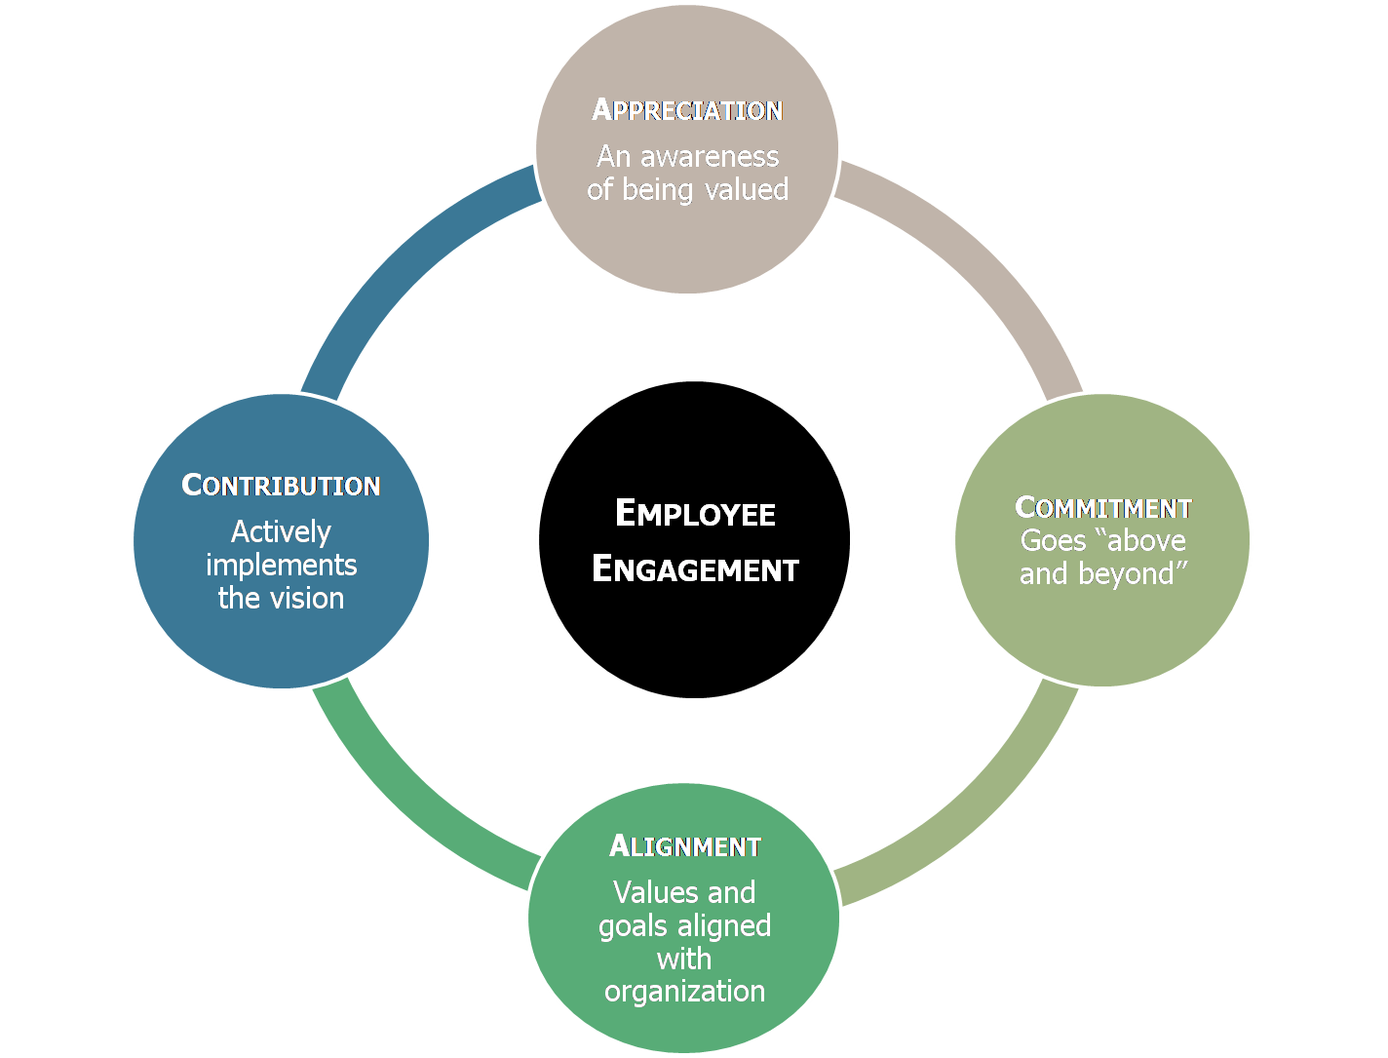
Employee engagement

Slide 69
The 5 keys of employee engagement
M
Meaning
A
Autonomy
G
Growth
I
Impact
C
Connection

Slide 70
Marketing

Slide 71
AIDAS theory of selling
A
Attention
I
Interest
D
Desire
A
Action
S
Satisfaction

Slide 72
Digital marketing – 6C model
Content
Choice
Customization
Customer
Motivation
Cost
Reduction
Community
Convenience

Slide 73

A versenytársakhoz hasonlóan a Vortex-nek is a fogyasztói hűség és a közeli kapcsolat kialakítás céljából szükséges tanácsadást biztosítania.
A kérdéseket a vállalat honlapján lehet feltenni,
választva a tanácsadókból.
Complete
Your Mission
with Vortex Nutrition
Kérdezz a szakértőtől!
Név:
Nem:
Férfi
Nő
Kor:
Magasság:
Testsúly:
Anna és Márk Vortex Tanácsadók
Kérdés:
Hozzuk és kollégiáikhoz fordulhatsz, ha bármilyen kérdésed van a következőkkel kapcsolatban:
Edzésterv
Táplálékkiegészítők
Egészséges életmód
Szakértő:
E-mail:
Vortex
Nutrition

Slide 74

Élményszolgáltatás
a saját kocsmázóban
Sörkorcsolya
Poháralátét
ingyenes sós sütemények és perecek az asztalokon
frappáns és egyedi idézetekkel, poénokkal
Fakorsó
Főzdelátogatás
csapolt sör 17. században „divatos” fakorsókban
időszakos sörtúrák, ingyen kóstolók
Fesztiválok
Főzdefeszt
KRAFT Sörfesztivál
Notes:
http://blog.beesatisfaction.com/hu/sorfogyasztasi-szokasok

Slide 75
Új fogyasztói csoport – Fiatalkorú, alkalmi vásárló
Dani, 23
Kolozsváron él
Egyetemi mesteris hallgató
Részmunkaidőben marketing-aszisztensként dolgozik
Gyakran étkezik az egyeteméhez közeli mall food court-jában.
Következő héten már nagyobb adagú salátát kért
Munkahelyén, mint kiderült, többen is gyakran fogyasztanak salátát
Dani márkahű fogyasztóvá vált, minőségi és egészséges étkezés érdekében mindig a SaladBox-hoz fordult.
Buszbérletéhez szükséges ISIC kártyát készített
Értesült a SaladBox-ban érvényes kedvezményről
Dani rájött, hogy a hallottak ellenére egészséges étellel is jól lakik
Kipróbálta az új WrapBox-ot
Hetente többször rendeltek ebédet az irodába a SaladBox-tól

Slide 76
Ütemezés + Kockázat

Slide 77

Ütemterv
 | Q2 | Q3 | Q4 | 2018 | 2019 | 2020 | 2021 | 2022
WrapBox
Fresh Corner
Hibrid étterem
ISIC Diákkártya
Couple Weekends
Street Food Festival
CSR tevékenység
Befektetők megcélzása

Slide 78
A BT Alapítványnak és a BTATT-nak szükséges egyben látnia az összes jövőbeli esemény bevezetésének ütemtervét.
2021
..........
2017 M3
Hosszútáv
2019 H1
2017 M4
2017 M5
2017 M6
2017 H2
2018 H1
2018 H2
2019 H2
2020
Go! program
Erőforrások allokálása
A program kiterjesztése országon belül, majd Szlovákiában és Csehországban.
Regionális központ
Partnerségek tárgyalása.
Külföldi táborozók és önkéntesek fogadása, későbbi know-how átvitel.
Marketing tevék.
Adatbázis
Az önkéntes és a támogatói adatbázisok folyamatos karbantartása és kezelése.
Partner Kártya
Tervezés és marketing.
Implementálás az ALDI üzletláncban majd a kártyák kibocsáltása.
Adományozás
Az új adományozói generáció kinevelését elősegítő programok.
Külső alapítványok
Kapcsolat felvétel.
Tábor1
Tábor2
Pilot táborok

Slide 79
A felmerülő kockázatokat tudatos tervezéssel kezelhetjük
Risks
1
Az új fedőmárkák nem generálnak árbevételt
Effect
1
2
A meglévő fogyasztói bázis elpártol, mert nem érzi magáénak az üzenetet
3
Az online csatornák forgalma nem növekszik
3
2
Mitigation
1
Intenzív marketingkampány
2
A bizalom megerősítése célzott üzenetekkel
3
A célközönség elérésének optimalizálása analitikus szoftverek segítségével
Probability

Slide 80
Key risks are identified with mitigation plan.
Ability to Mitigate
Risk
Mitigation Action
Discover new territories and expand the business portfolio elswhere.
Effect
The project will be unsuccessful
(no resources).
The company will generate lower incomes than expected.
Investing in cost effective technologies and creating reserves.
By expending their business they will lose their focus on innovation.
Establishing a new R&D facility.
Conflicts and cultural differences with Crest.
Signing a thorough contract with the partner.
Probability

Slide 81
Pénzügy

Slide 82
Revenue model
Revenue model
Strategy pillar 1
Strategy pillar 2
Strategy pillar 3
One-time
revenue
Continuous
revenue
Revenue
drivers

Slide 83
A javasolt stratégia eredményeképpen a vállalat képes az elvesztett piaci részesedésének egy részét visszaszerezni
Várható piaci részesedés alakulása, 2017-2021, %-ban
Várható árbevétel alakulása, 2017-2021, mFt-ban

Slide 84
A várható közhasznú tevékenység árbevételének szignifikáns növekedését a partnerkártya, a jól meghatározott célcsoport megcélzás és külföldi vállalatok adhatják
központi költségvetés
vállalati támogatások
magánszemélyek felajánlásai
civil 1%-os felajánlás
partnerkártya
újonnan megcélzott 35+ nők
Y generáció bevonása
további partner-vállalatok bevonása

Slide 85
A 100 ezer sertés hízóintegrációba való kihelyezésével a vállalat képes egy 29 millió eurós árbevétel generálására és egy 19%-os profitmarzs elérésére.
A sertésintegrációba elhelyezett sertések számának növelésével (+30 ezer serté) az árbevétel 2023-ra eléri a 29 millió eurós szintet.
2019-ben a vállalat működésével képes egy 4,1 millió eurós EBITDA generálására és egy 3,5 millió eurós adózott profit elérésére.

